Slide 1
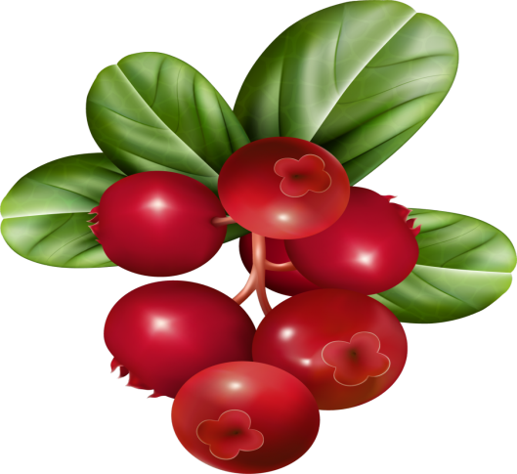
Проект
« Лето красное – пора прекрасная!»
для детей старшей группы № 1
«Брусничка»
Подготовила и реализовала:
Воспитатель Бикулова. О .И.
Якутск 2018

Slide 2
Этот проект позволил спланировать воспитательно-образовательную работу с детьми в летний период в ДОУ.
Лето – удивительная пора! Сколько радости приносят малышу игры с песком и водой, солнечные ванны, хождение босиком по траве, обливание водой. Как же сделать жизнь детей в этот период содержательной, познавательной и интересной? Как организовать деятельность детей так, чтобы это время стало для малышей незабываемым? Решить эти вопросы помогает интересная и разнообразная организация деятельности детей в летний период.

Slide 3
Цель: Создание условий для обогащения впечатлений детей о разнообразии природы летом.
Задачи:
Воспитывать у детей любовь ко всему живому, желание беречь и защищать природу.
Развивать познавательный интерес, формировать навыки экспериментирования.
Расширять знания детей о сезонных изменениях в природе.
Воспитывать привычку повседневной физической активности, укреплять здоровье, развивать двигательную активность и приобщать к летним видам спорта
Способствовать активному вовлечению родителей в совместную деятельность с ребёнком в условиях семьи и детского сада.

Slide 4
Длительность проекта – краткосрочный 2 месяца
Предполагаемый результат:
1. Сохранения здоровья детей, снижения уровня заболеваемости.
2. Привитие детям экологической культуры.
3. Приобретение новых знаний и впечатлений об окружающем мире.

Slide 5
Направление
«Физическое развитие».
Беседы:
«Наши верные друзья»
«На зарядку становись!»
«Кто с закалкой дружит, никогда не тужит».
«Чистота – залог здоровья».
«Лето красное – для здоровья время прекрасное!».
«Полезные и вредные привычки».
«Витамины я люблю - быть здоровым я хочу»
Ходьба «Тропа здоровья» (босиком по камешкам, песку, траве).
Подвижные игры.
Игры с водой.

Slide 6
Направление
«Познавательно –речевое развитие»
Беседа о лете
Наблюдения за насекомыми на прогулке.
Рассматривание альбома «Лекарственные растения».
Беседы о пользе овощей и фруктов
Игра – викторина «Насекомые»
Составление рассказов на тему: «Путешествуем семьёй».
Рассматривание иллюстраций и чтение художественной литературы по сценариям мультфильмов. Просмотр мультфильмов.
Прослушивание русских народных сказок в аудиозаписи.
Чтение летних экологических сказок: «Цветик – семицветик» В. Катаева; « Про мимозу» С. Михалкова; « Где обедал воробей?» С. Маршака; « Про ёжика Вовку» и др.
Чтение стихов о лете.
Опыты:
* «Передача солнечного зайчика».
* «Что быстрее?».
* «Песок – природный фильтрат».
* «Состояние почвы в зависимости от температуры».

Slide 7
Направление
«Социально – коммуникативное развитие».
Сюжетно - ролевые игры «Моряки», «Строители города» и др.
Игры со строительным материалом (Лего)
Игровые упражнения и эстафеты с мячами.
Дидактические игры и упражнения в песочнице.
Строительные игры «Терем для животных», «Многоэтажный дом».
Кукольные спектакли , инсценировки:
* «Теремок».
* «Спор овощей».
* «Колобок».
Работа в цветнике.
Изготовление вертушек, султанчиков, воздушного змея.
Вынос комнатных растений на участок, полив из брызгалок.

Slide 8
Направление
«Художественно – эстетическое развитие».
Выставки детских рисунков и поделок: (Рисование «Одуванчики- дети солнышка» «Лето красное- пора прекрасная» «Мудрая сова». Лепка «Божья коровка» Аппликация способом обрывания «Гроза», Аппликация «Цветок» Коллективная работа «Летний луг» Коллективная работа «На суку сижу, во все стороны гляжу»
Развлечение «Люблю березку русскую»
Летний праздник «Лето красное – пора прекрасная!»

Slide 9
Работа с родителями
Изготовление газет «Лето- веселая пора»
Выставка рисунков.
Консультации:
* «Осторожно! Солнце!».
* «Чем занять ребёнка на прогулке летом?».
* «Летний отдых с детьми».
* « Приучайте ребёнка к труду».
* «Художественное развитие детей летом».

Slide 10
В процессе реализации проекта « Лето красное – пора прекрасная» с детьми были проведены следующие мероприятия

Slide 11
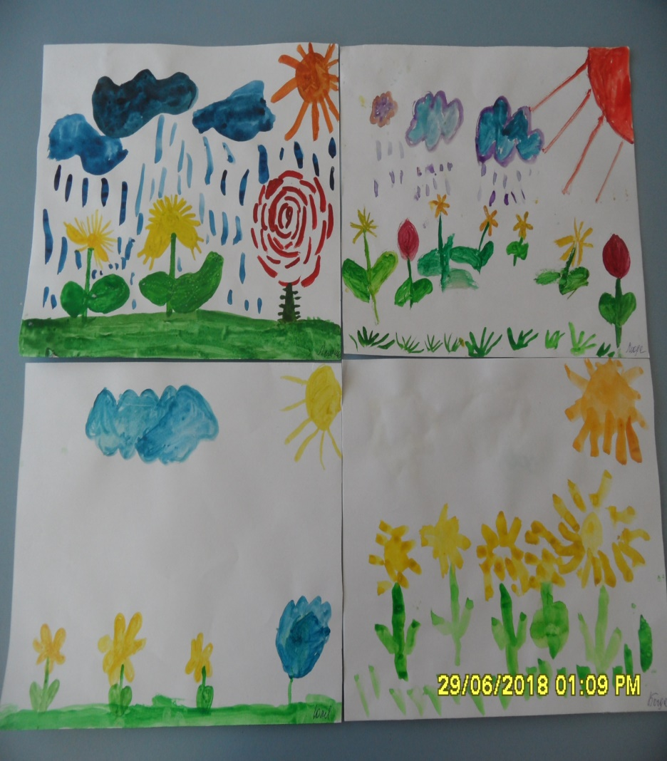
Рисование «Одуванчики- дети солнышка»

Slide 12
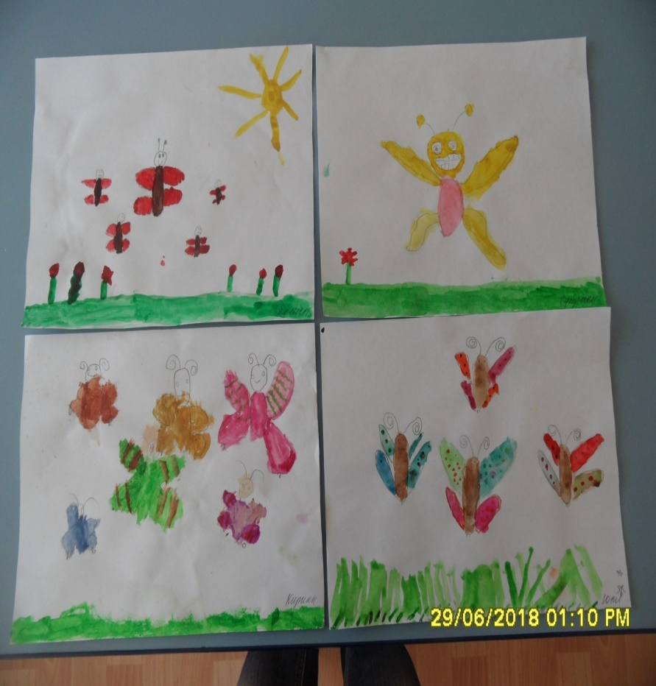
Рисование «Лето красное- пора прекрасная»

Slide 13
Рисование карандашами «Мудрая сова»

Slide 14
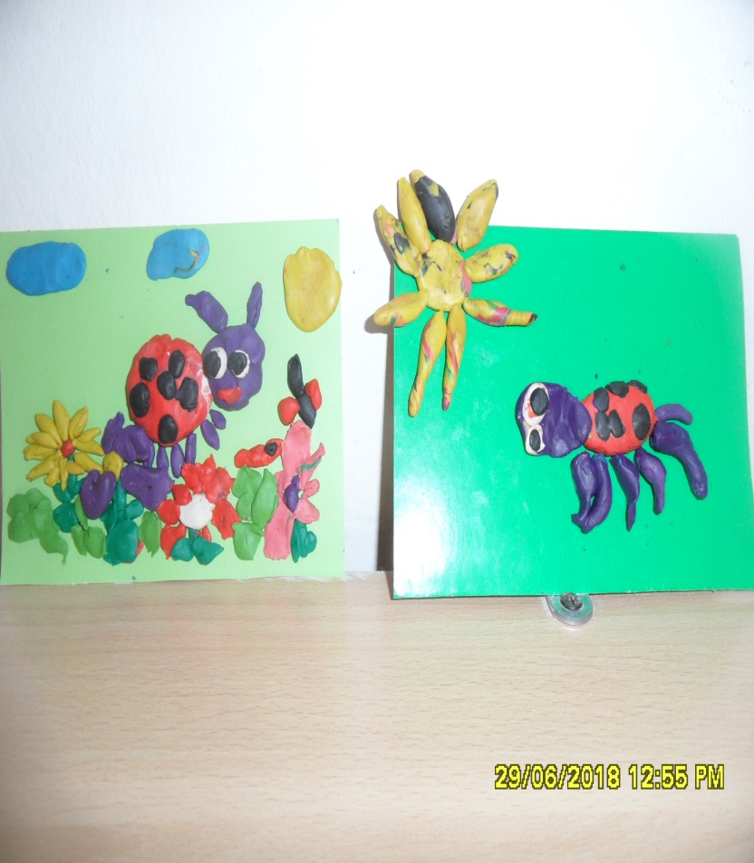
Лепка «Божья коровка»

Slide 15
Аппликация способом обрывания «Гроза»

Slide 16
Аппликация «Цветок»

Slide 17
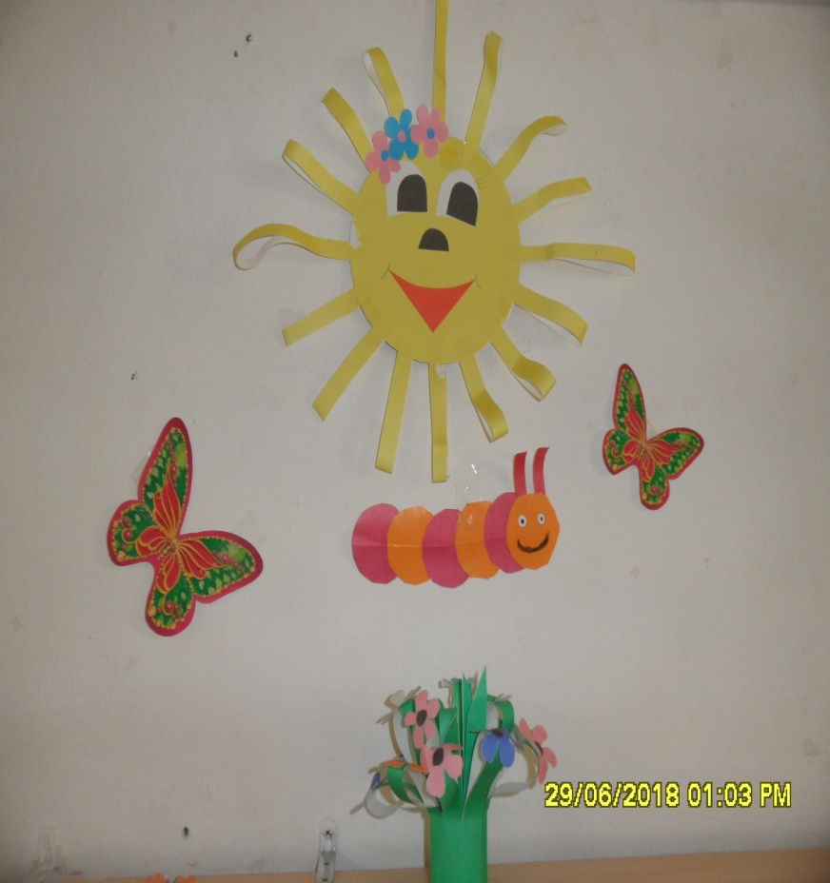
Коллективная работа «Летний луг»

Slide 18
«На суку сижу – во все стороны гляжу»

Slide 19
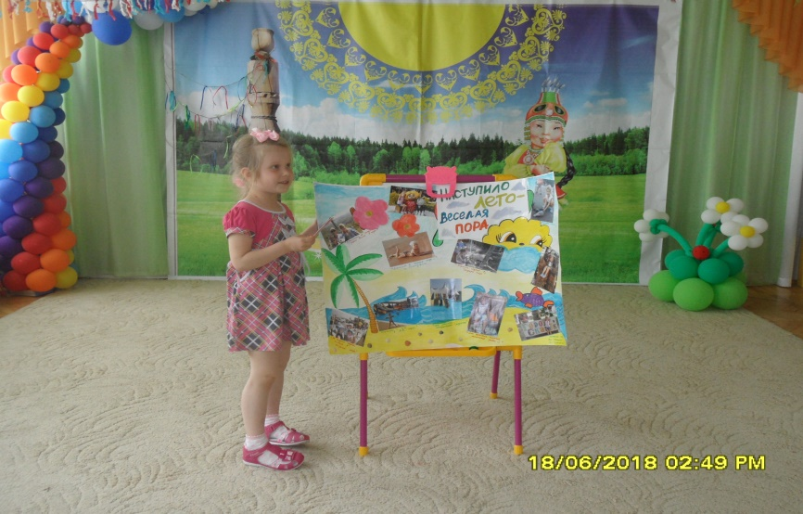
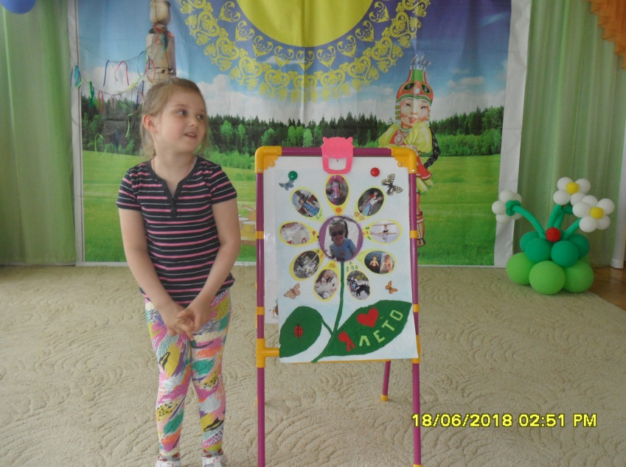
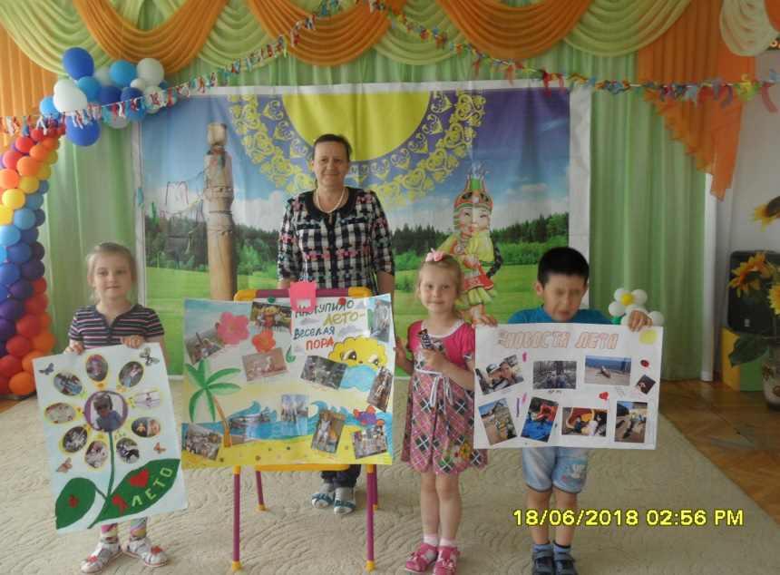
Фестиваль газет «Лето- веселая пора»

Slide 20
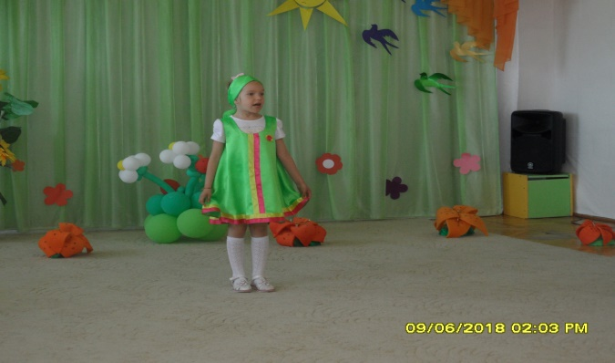
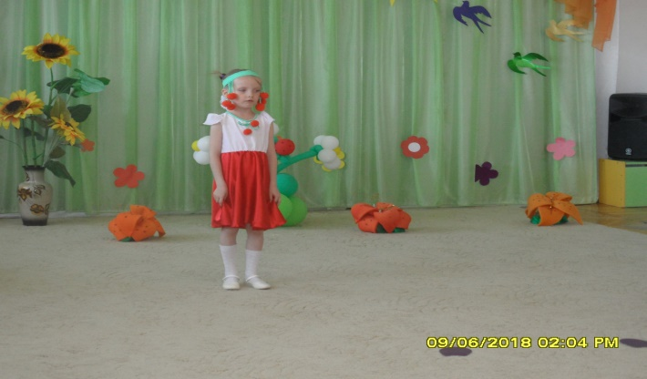
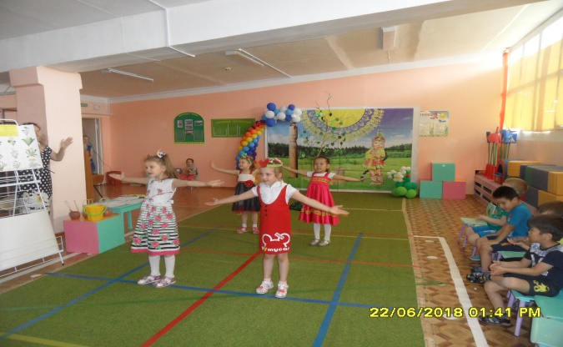
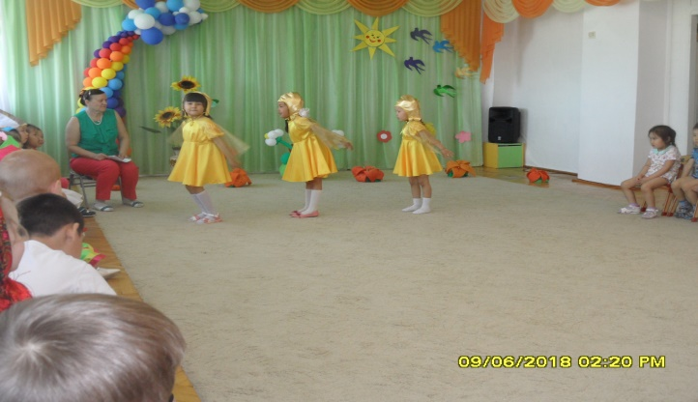
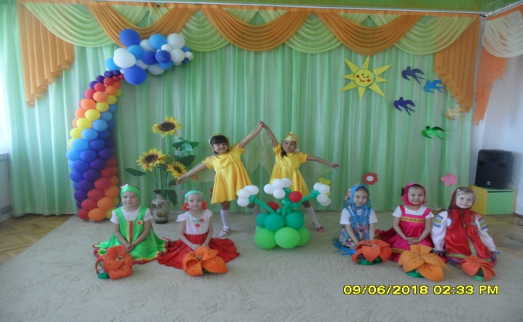
Концерт «Здравствуй лето»

Slide 21
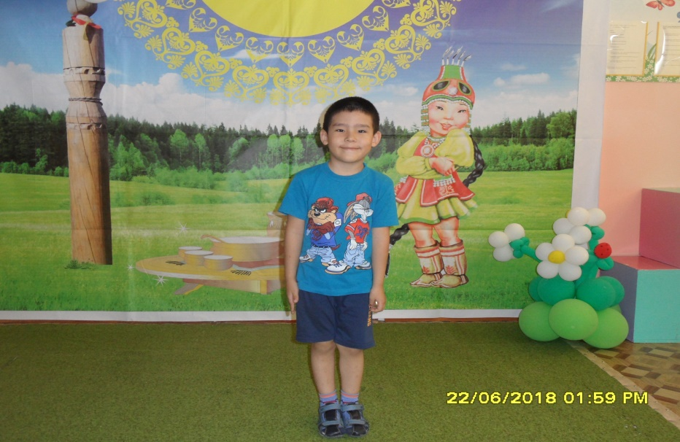
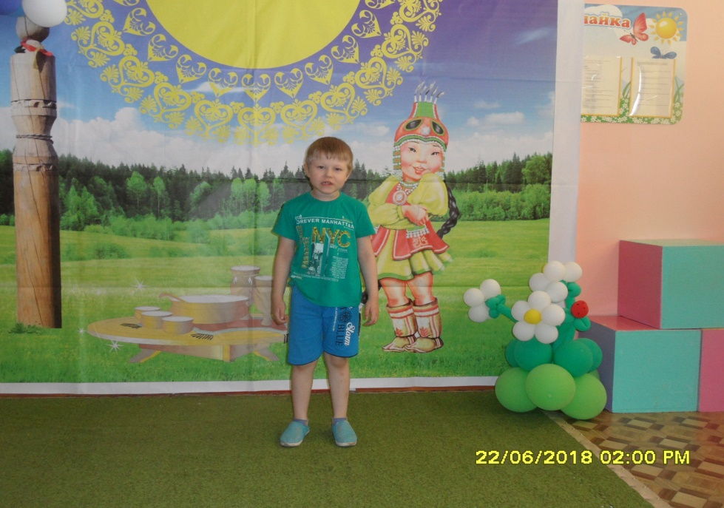
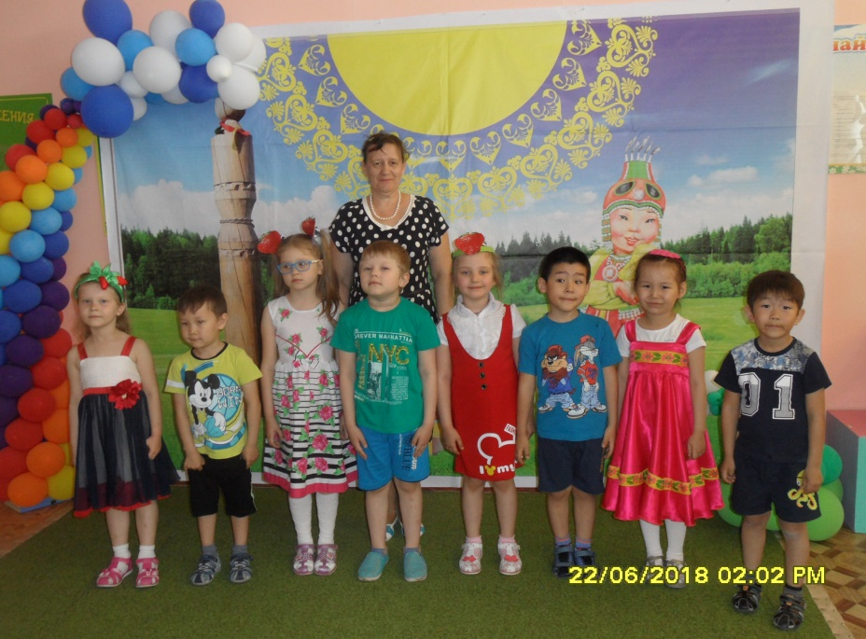
Фестиваль стихов о лете

Slide 22
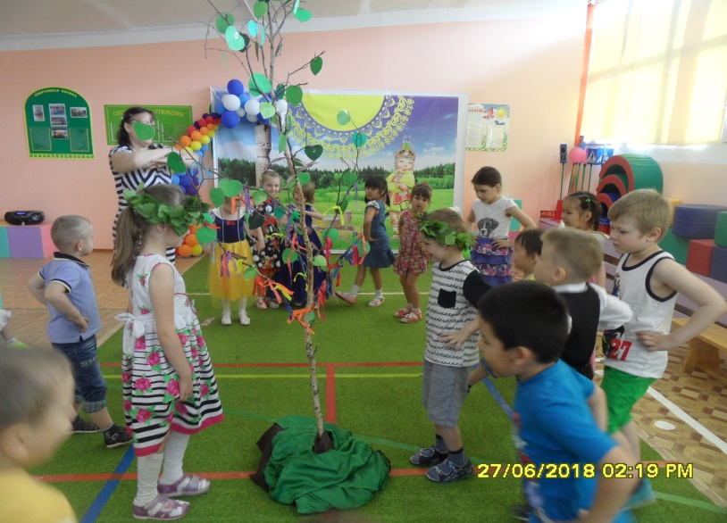
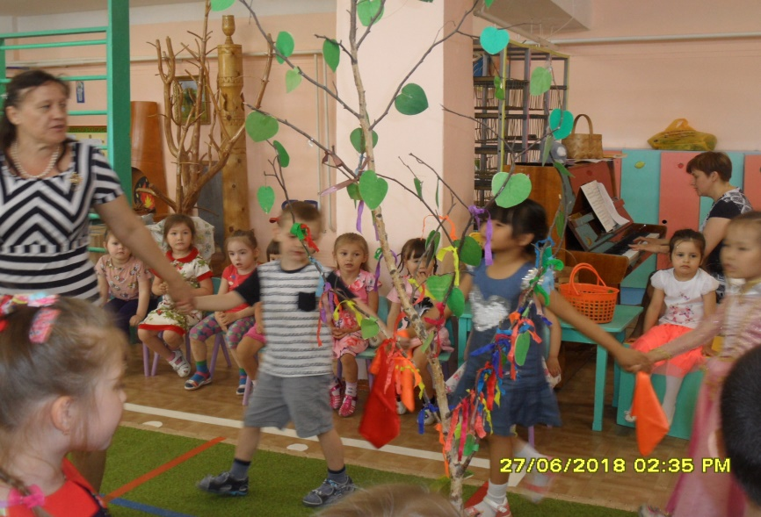
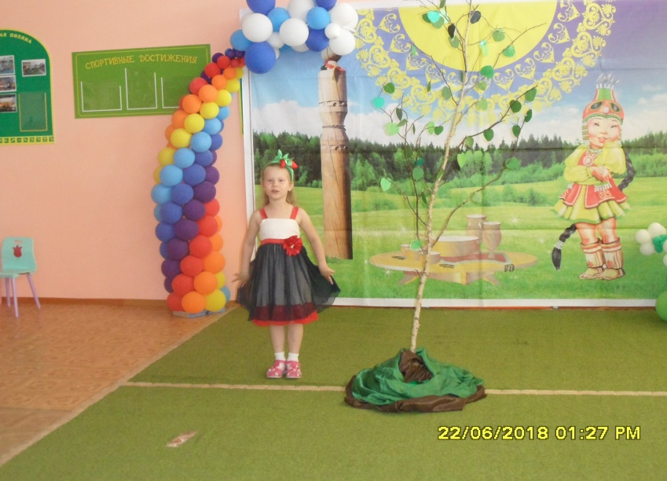
Развлечение «Люблю березку русскую»

Slide 23
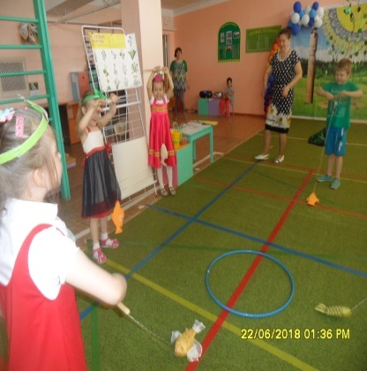
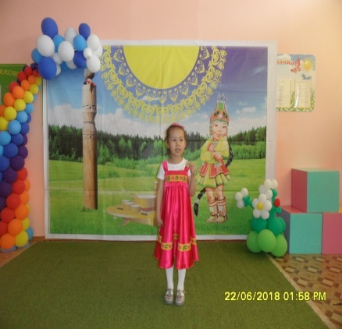
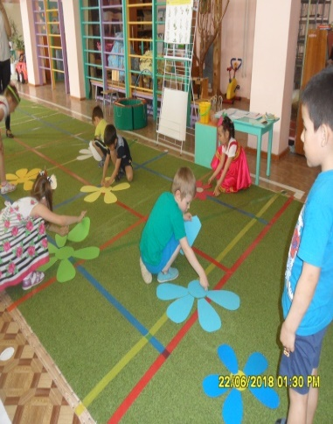
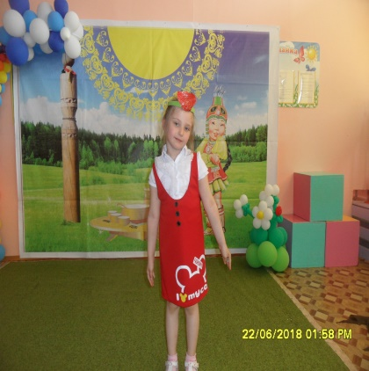
Летний праздник «Лето красное – пора прекрасная!»

Slide 24
Наш проект – продукт сотрудничества детей, воспитателей и родителей.
В ходе реализации проекта у детей отмечается повышенный интерес, дети лучше и быстрее воспринимают полученную информацию, у них формируется здоровый образ жизни, появляется стремление заниматься разнообразными видами деятельности, т.е. проектный метод в организации деятельности ДОУ в летний период показывает своё преимущество и эффективность.

